Slide 1
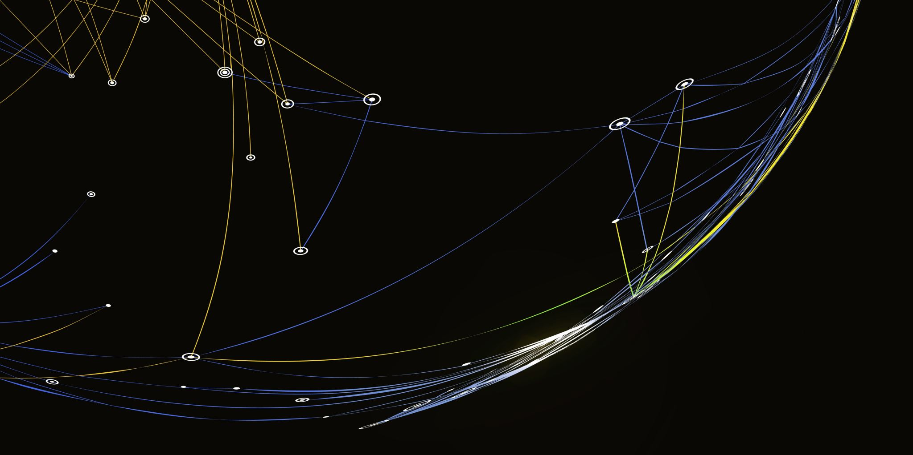

Tasklify
Проект на Деян Николов и Мартин Анастасов
Notes:
Мартин: Здравейте, уважаемо жури и уважаеми гости! Ние сме Деян Николов и Мартин Анастасов. Днес ще ви представим нашия проект Tasklify.

Slide 2

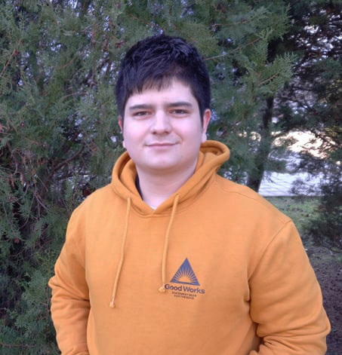
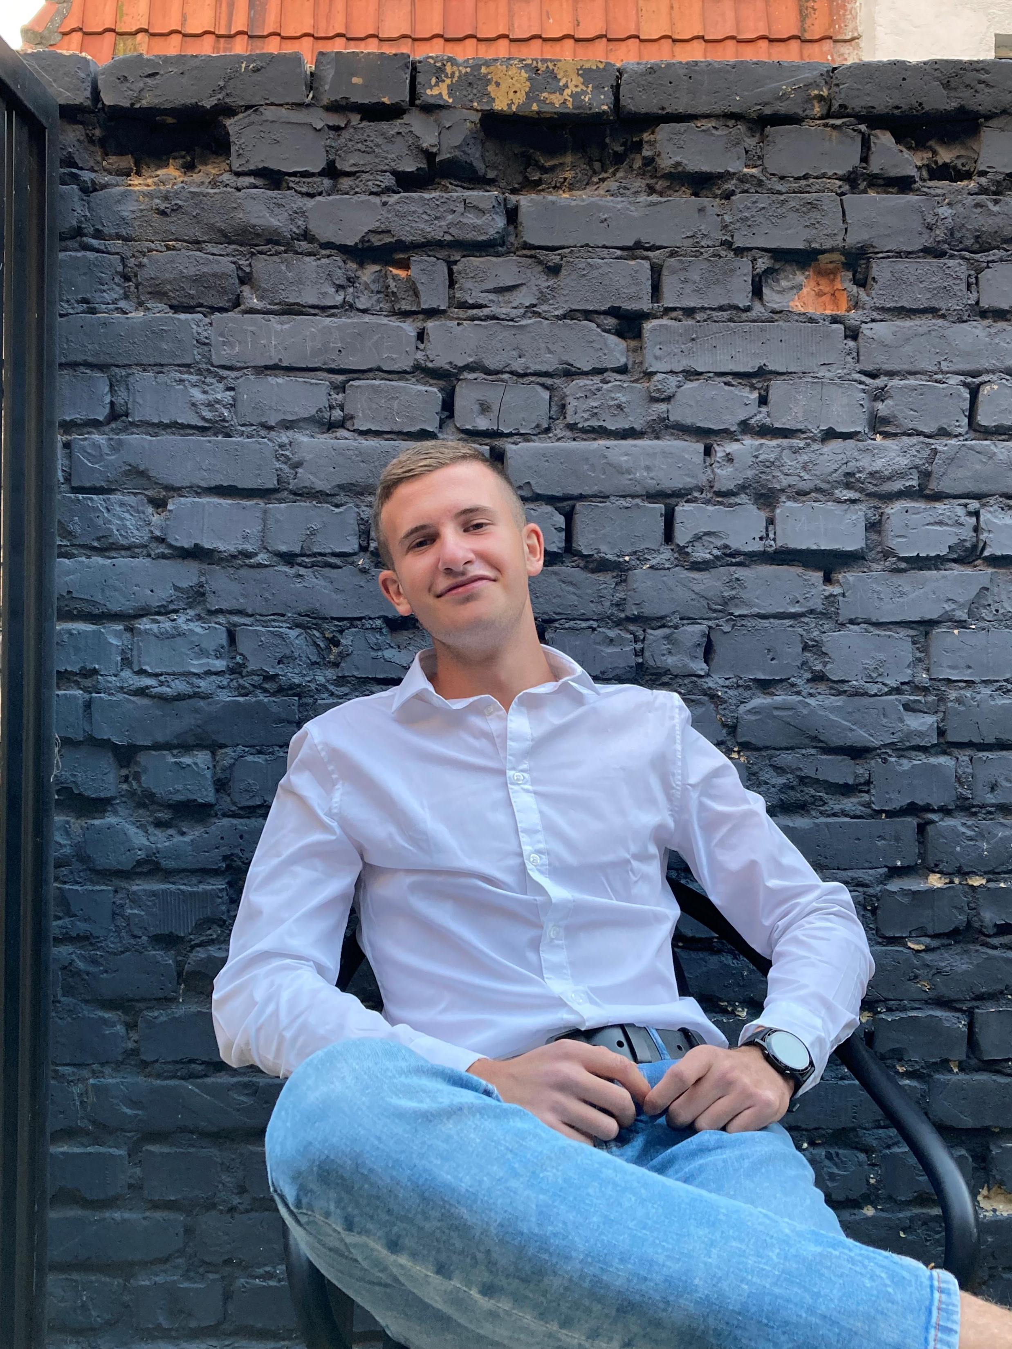
За нас
Notes:
Деян: Ние сме ученици от Професионална гимназия по компютърно моделиране и компютърни системи „Академик Благовест Сендов“,
Мартин: През свободното си време обичаме да се занимаваме с програмиране, както на програми така и на микроконтролери, каквато е и нашата специалност.

Slide 3
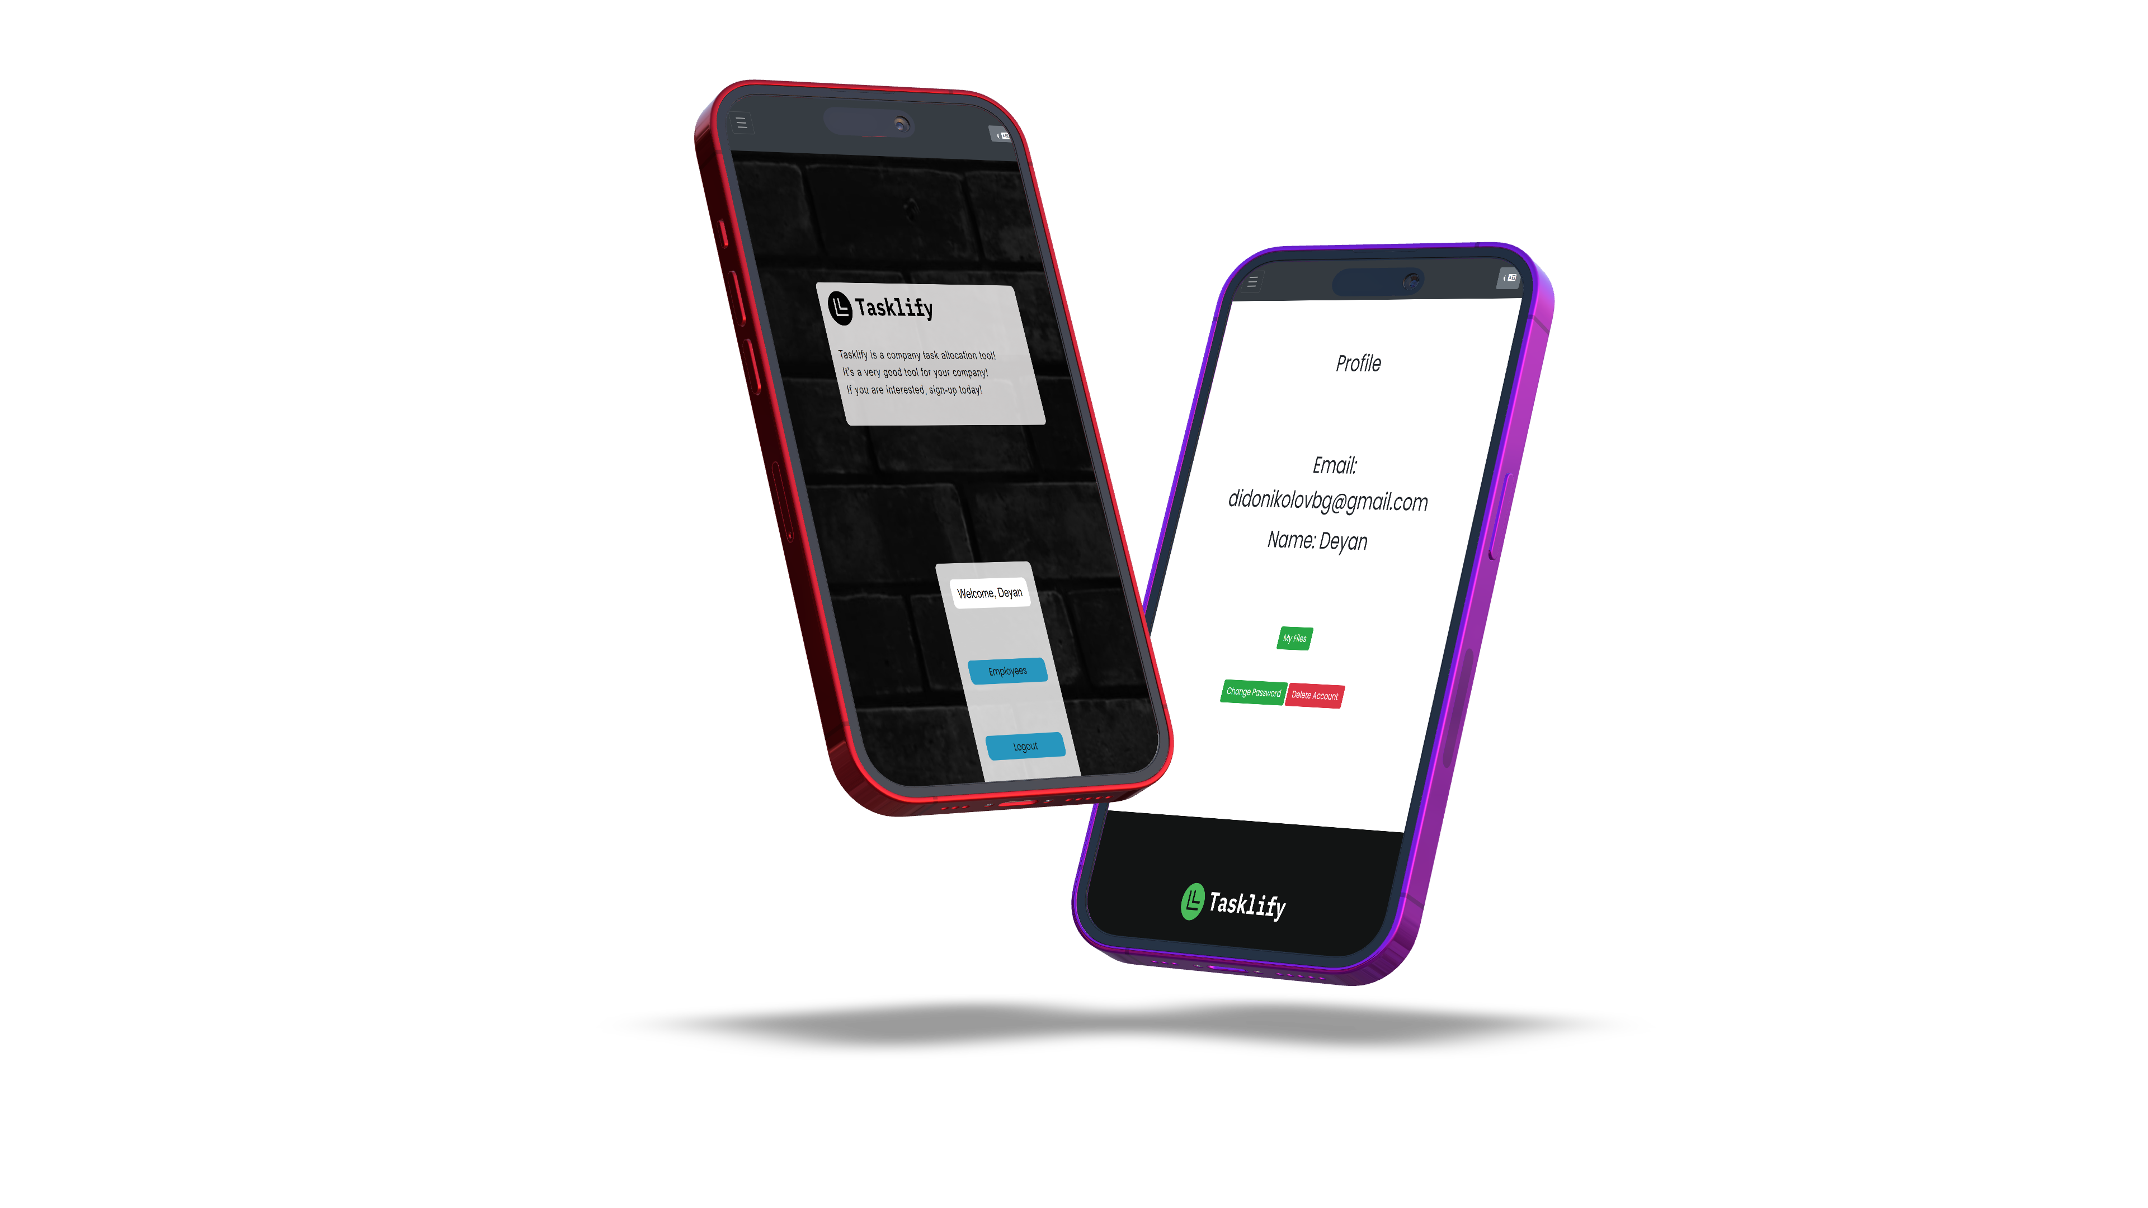
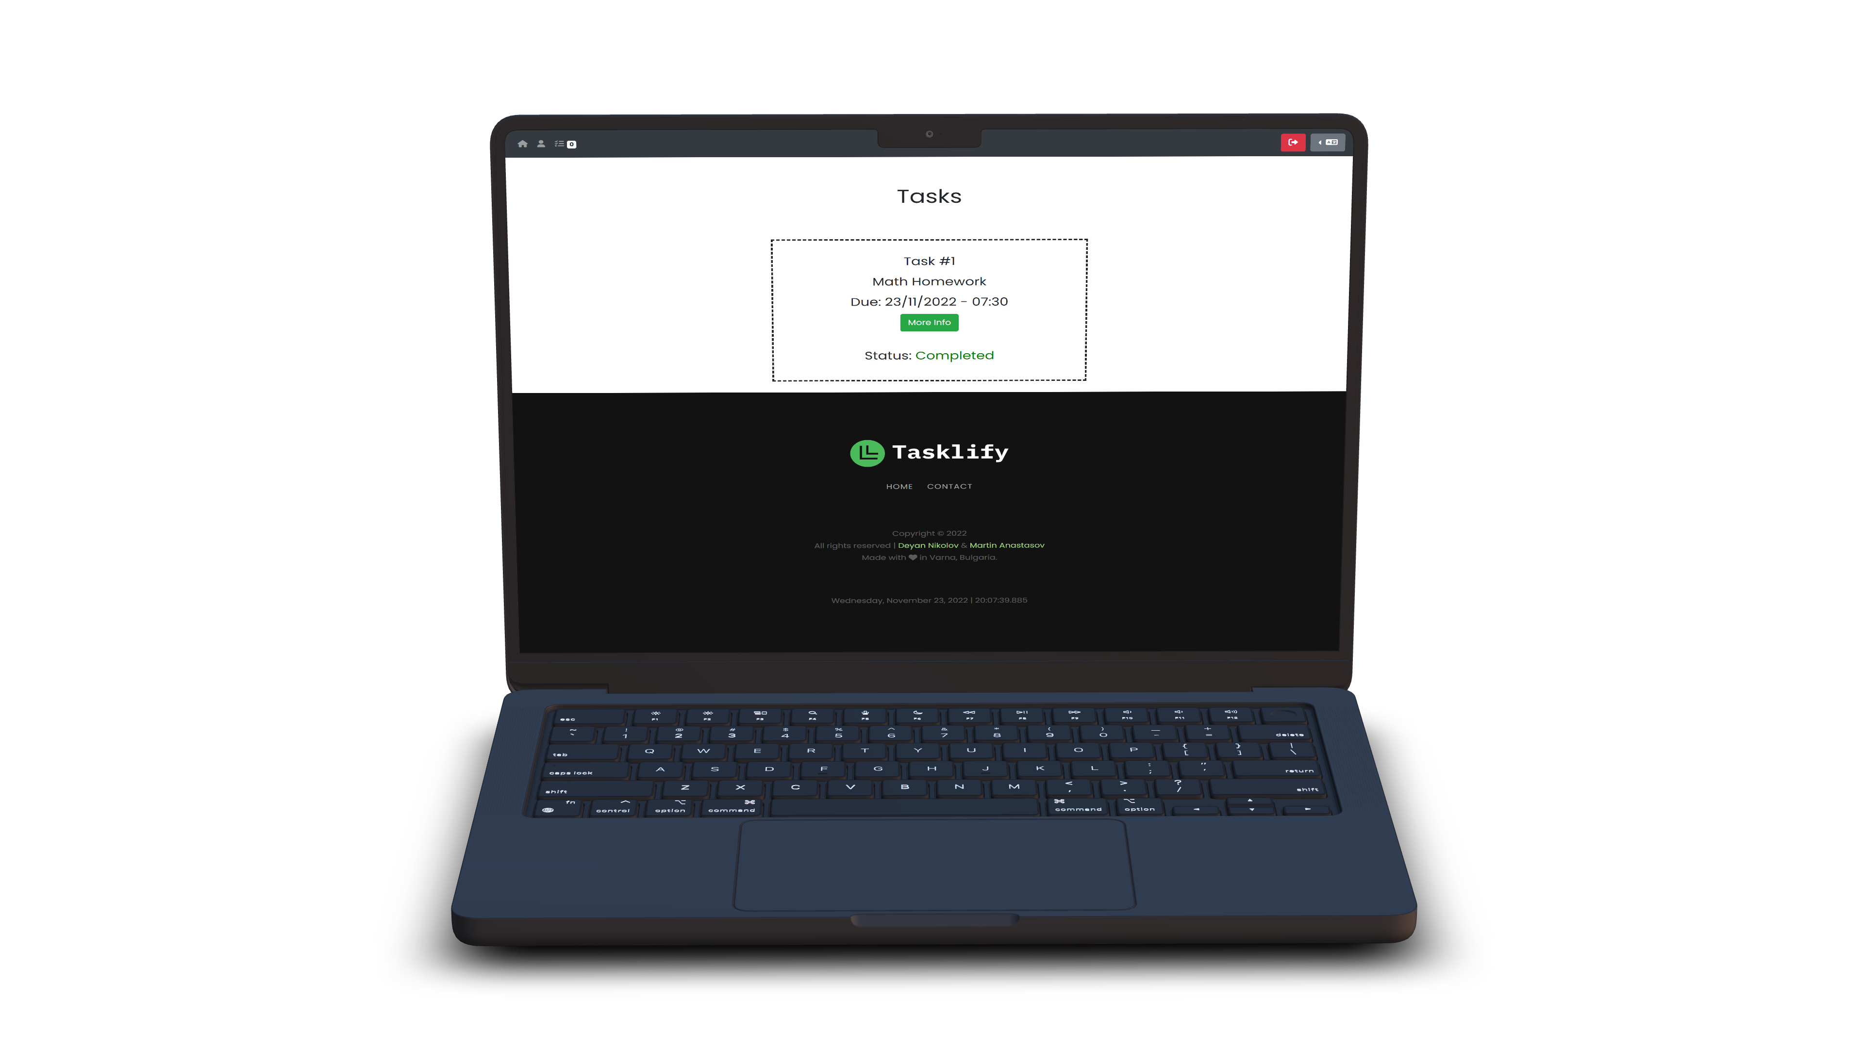
Описание на проекта
Notes:
Мартин: Tasklify е платформа за разпределение на задачи сред екип от хора. Разпределението на работата по служителите позволява ефективното изпълнение на проекти чрез организиране и приоритизиране на свързаните задачи.
Деян: При регистрация в нашата платформа, Вие избирате между шефски и служителски профил. Шефският може да добавя работници, да им добавя задачи и да следи тяхното изпълнение.
Мартин: А служителският профил може да следи своите задачи, да добавя материали към тях и да докладва на шефският профил, когато задачата е готова. Ще го демонстрираме след малко.

Slide 4

Предназначение на проекта
Notes:
Деян: Нашата платформа може да бъде използвана както от компании с многоброен персонал, така и едва двама души, които желаят да си разпределят задачите.
Мартин: Можем да кажем, че нашата платформа може да се използва от всеки, който желае да следи работата си и работата на своя екип.

Slide 5


Използвани технологии
Notes:
Деян: В платформата са използвани различни технологии като Python, HTML, CSS, JavaScript и др.

Slide 6



Използвани приложения
Notes:
Мартин: За разработка на платформата сме използвали програми като PyCharm, Visual Studio Code и Sublime Text

Slide 7
Представяне на проект
Notes:
Сега ще представим нашият проект

Slide 8

Благодарим Ви за вниманието

